Slide 1

杰出教子密码

Slide 2
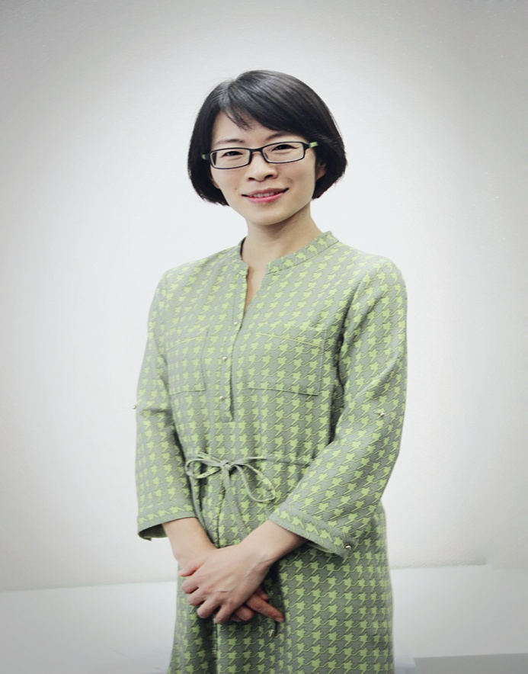
讲师简介
李庆利
知子花家庭教育高级讲师
美国正面管教资质讲师
北京大学社会学硕士
多次走进学校、社区、企业开办家长课堂和沙龙
Notes:
多次

Slide 3
杰出教子密码

Slide 4
第二章 真懂
第一章
01
02
家庭教育有风险
改变心智，重塑人生
目录
第四章 成就
第三章 会爱
04
03
掌握教育的工具密码
破译亲子间的关系密码

Slide 5


第一部分
做家长有高风险

Slide 6


第一节 情景重现
情景一 写作业磨蹭，做事情慢
糖糖小学三年级，写作业特别磨蹭，每天写到11点， 一会玩橡皮，一会玩铅笔。做其他事情也特别慢，早上起床出门也要一个多小时的时间。

Slide 7

第一节 情景重现
情景二 缺少自信，不敢表达
嘟嘟上四年级了，上课从来不举手发言，不敢当众讲话，参加班集体活动也不积极，总是一个人坐在教室的角落了，很少和同学一起玩，妈妈很担心。

Slide 8

第一节 情景重现
情景三 爱发脾气，任性
豆豆在家事独生子，从小娇生惯养，遇到一点小困难就发脾气，大喊大叫，谁劝都没用，情绪波动特别大。在学校和同学关系也不好，一言不合就动手。

Slide 9
第一节 情景重现
年级 | 常见问题
一年级 | 入学适应、拖延 、缺少独立性 、不自信 、粗心、不专注
二年级 | 不够坚强 、不懂礼貌 、不懂分享、叛逆 、拖延 、不自信 需要性别早教、自律性差 、粗心、学习习惯
三年级 | 拖延 、注意力不集中 、不自信 、做事不主动 、说谎 与同学相处不好、脾气暴躁
四年级 | 任性，不爱和家长交流 、贪玩 、粗心 、不会合作
五年级 | 独立自主学习能力不强 、注意力不集中、选择辅导班、不和家长沟通
六年级 | 做事不主动、不自信 、贪玩 、青春期叛逆、冲动、人际交往、考试焦虑
青春期 | 叛逆、早恋、沉迷网络、情绪暴躁、压力大
家
长
的
困
惑

Slide 10

第一节 情景重现
亲爱的爸爸妈妈，
如果你的孩子正在经历这些问题你会怎么做？
指责？要求？
无可奈何？无能为力？
不由自主？鬼使神差？

Slide 11
第一节 情景重现
家长是如何把“问题”搞大的
大问题
对抗、讨好、焦虑
。。。
更坏的方法
控制、强迫、威胁
。。。
坏方法
批评、指责、嘲讽
。。。
更大的问题
自卑、逃避、防御
。。。
小问题
磨蹭、拖沓、注意力不集中
。。。

Slide 12
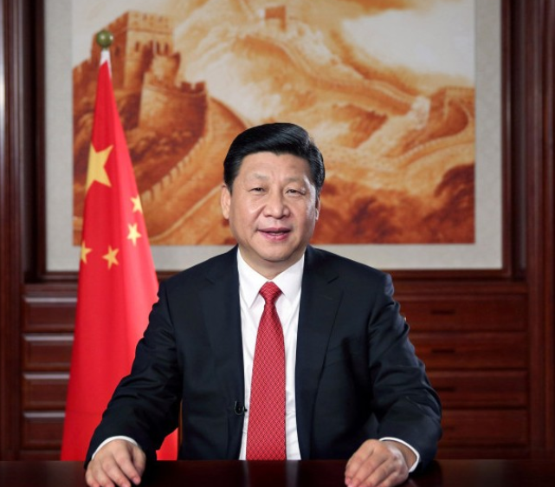
第二节 家庭教育对孩子的重要意义——你很重要
2014年六一儿童节——习大大在民族小学座谈
“家庭是孩子的第一课堂，父母是孩子的第一任老师，家长要时时处处给孩子做榜样，用正确的行动、正确的思想、正确的方法引导孩子。”
2015年春节团拜会——习大大说：
“家庭是社会的基本细胞，是人生的第一所学校。不论时代发生多大变化，不论生活格局发生多大变化，我们都要重视家庭建设，注重家庭、注重家教、注重家风。”
2015年10月 ——教育部下发《关于加强家庭教育工作的指导意见》
反映和体现了家庭教育在现代社会和教育体系中的新地位，为家庭教育工作提供了新的改革发展空间与机遇。
2016年8月——习大大在全国卫生与健康大会上强调：
“把人民健康放在优先发展战略地位，努力全方位全周期保障人民健康。要加大心理健康问题基础性研究，做好心理健康知识和心理疾病科普工作，规范发展心理治疗、心理咨询等心理健康服务。”

Slide 13
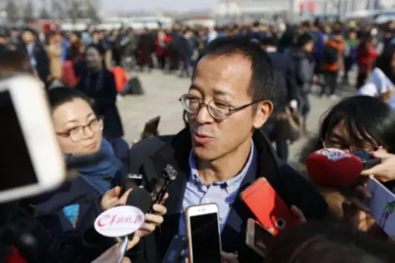
第二节 家庭教育对孩子的重要意义——你很重要
俞敏洪两会提案：建议国家设立“家庭教育日”
“一个人在18岁之前的成长过程中，家庭教育的影响占比超过60%，学校教育占30%，还有10%的影响来自社会教育。而现实中，很多家长完全不知道该怎么教育孩子。”
首先是培养孩子对知识热爱的教育，带孩子从小阅读，带孩子探索世界，保持对知识的渴求；
其次是孩子的品德人格教育，就是看孩子是不是真诚，是不是勇敢；
还有就是面对挫折失败的能力教育。父母面对失败，会抱怨的父母，带出来的孩子除了抱怨的能力强，别的能力都是很差的；而善于解决问题的父母，带出来的孩子，原则上解决问题的能力就会强很多。

Slide 14
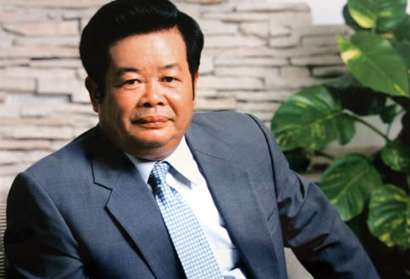
第二节 家庭教育对孩子的重要意义——你很重要
“玻璃大王”曹德旺提案：建议制定《家长教育法》
他认为，对孩子来说，合格的家长比合格的老师更重要，应立法加强对家长的教育。
曹德旺建议制定《家长教育法》：政府出经费构建培训教育家长的社会体系；大专院校开设家长教育专业；家长要经过培训“持证上岗”等等。
他在提案中表示，“家长提前接受专业化的培训并达标，要变得如同婚前检查一样自然。”

Slide 15
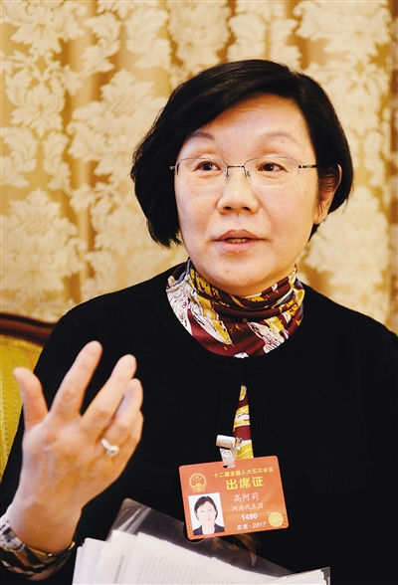
第二节 家庭教育对孩子的重要意义——你很重要
买“天价学区房”不如改善家庭教育品质
《北京小学学区25万一平仍抢手》
人大代表高阿莉年年坚持提“家庭教育立法”这个议案。通过立法可以强化家长的主体责任，引导家长在生、养、教全程不缺席；通过立法可以为家庭教育营造法治环境、当孩子出现不良行为时，强制对父母进行培训；如父母严重失职，不适合继续抚养孩子，应依法剥夺其监护权，在家庭教育中实现情与法的有机结合。

Slide 16
第二节 家庭教育对孩子的重要意义——你很重要
优异成绩
杰出成就
幸福人生
动力—心智系统
70%
能力—行为系统
30%
习性
父母和家庭激发
自动化
学校和老师训练

Slide 17


第二部分 因为真懂所谓知子
改变心智 重塑人生

Slide 18


第一节 心智的魔力
这难道是巧合吗？

Slide 19

第一节 心智的魔力
心智模式是深植我们内心、不知不觉地改变并控制我们生命品质和人生方向的信念系统。
好的教育，就是塑造更好的自动化系统。
信念的力量。
心智模式——行为习惯背后的密码

Slide 20
心智的魔力
孩子所有行为都是个人观念驱使的
想法——感受——行动
心智模式——行为习惯背后的密码

Slide 21
案例：离家出走的初二女生
想法：父母只在乎分数，根本不知道我到底需要什么，也不关心我到底喜欢什么
感受：失望，伤心
行为：离家出走
理解我们的孩子，找出他们行为背后的信念
Notes:
案例：初二女生，考得好，父母特别高兴给他钱做奖励，考不好就批评，想法就是：父母只在乎分数，根本不知道我到底需要什么，也不关心我到底喜欢什么。感受：失望，伤心。行为：离家出走。
初二男生：小学和初一成绩还不错，但是上了初二变得非常孤立，几乎不和人说话。经过了解，初一他最好的朋友死于一次意外。他当时悲伤痛苦。做了一个决定：我再也不交朋友了，因为我不想再感受这种痛苦。行为：不交任何朋友，别人来和他说话他也非常冷淡，然后学习成绩下滑，不想上学了。

Slide 22
案例：没有朋友不想上学的初二男生
想法：再好的朋友也有可能离你而去
感受：悲痛，难过
行为：不要再交朋友
理解我们的孩子，找出他们行为背后的信念
Notes:
案例：初二女生，考得好，父母特别高兴给他钱做奖励，考不好就批评，想法就是：父母只在乎分数，根本不知道我到底需要什么，也不关心我到底喜欢什么。感受：失望，伤心。行为：离家出走。
初二男生：小学和初一成绩还不错，但是上了初二变得非常孤立，几乎不和人说话。经过了解，初一他最好的朋友死于一次意外。他当时悲伤痛苦。做了一个决定：我再也不交朋友了，因为我不想再感受这种痛苦。行为：不交任何朋友，别人来和他说话他也非常冷淡，然后学习成绩下滑，不想上学了。

Slide 23
密码信息
注意我，让我参与，让我发挥作用
让我帮忙，给我选择
我很伤心，认可我的感受
不要放弃我，让我看到如何迈出一小步
孩子错误的目的（信念）
寻求过度关注
寻求权利
报复
自暴自弃
Notes:
案例：初二女生，考得好，父母特别高兴给他钱做奖励，考不好就批评，想法就是：父母只在乎分数，根本不知道我到底需要什么，也不关心我到底喜欢什么。感受：失望，伤心。行为：离家出走。
初二男生：小学和初一成绩还不错，但是上了初二变得非常孤立，几乎不和人说话。经过了解，初一他最好的朋友死于一次意外。他当时悲伤痛苦。做了一个决定：我再也不交朋友了，因为我不想再感受这种痛苦。行为：不交任何朋友，别人来和他说话他也非常冷淡，然后学习成绩下滑，不想上学了。

Slide 24


第三部分 因为知子所以会爱
破译亲子间的关系密码

Slide 25

亲子关系
孩子和世界关系源于和父母的关系，关系好，方法才有效。
强迫、攻击、语言控制 等强势的行为都是内心虚弱的表现。

Slide 26

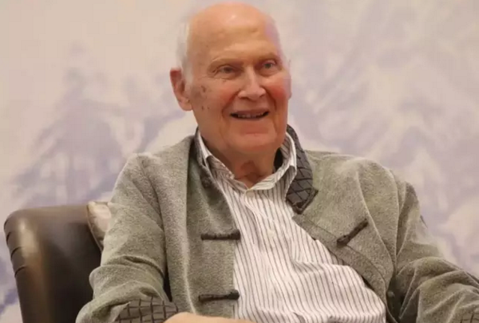
亲子关系
海灵格——家庭系统排列
家庭系统排列发现家庭系统有一普遍存在的"自然的秩序"影响每一个成员，当每个成员都恰如其分时，爱就会有效地流动。那就是说，为所有想与爱侣、夫妇、父母子女或其它的人际关系维持和谐提供一些可靠的指引。同时为已经破损的关系，提供解决方法。它是透过角色扮演及互动，探讨人们所面临之心灵困境，透过学习这个方法及其哲理，让人们更有力量地调整人际互动，更清楚地规划个人生涯。
关系对了，方法和理念更有效率！

Slide 27

第一节 父子关系
父子——山峰模型

Slide 28

第二节 母子关系
母子——海鹏模型

Slide 29

第三节 父女关系
父女——弓箭模型
视频

Slide 30

第四节 母女关系
母女——月日模型

Slide 31

第五节 最重要的关系——夫妻关系
一个男人，能够给孩子最好的礼物就是去爱他们的妈妈。 ——林肯
夫妻关系要大于亲子关系
夫妻关系的最好模型
新娘新郎——女人更重要。
你的关系正确吗？

Slide 32


第四部分 因为真爱所以成就
掌握教育的工具密码

Slide 33


第一节 积极情绪
先处理心情，再解决事情
实验结果表明，第二组学生的心理抗挫力水平远远高于第一组，而焦虑水平和抑郁水平则远远低于第一组。
因为，你微笑的表情可以给大脑传达快乐的信号。
试想一下，一个月后，哪一组学生的心理状态会更加好？
VS
Notes:
感觉好才能做得好！
动作调解法。还有就是积极关注或者是欣赏式探寻。

Slide 34
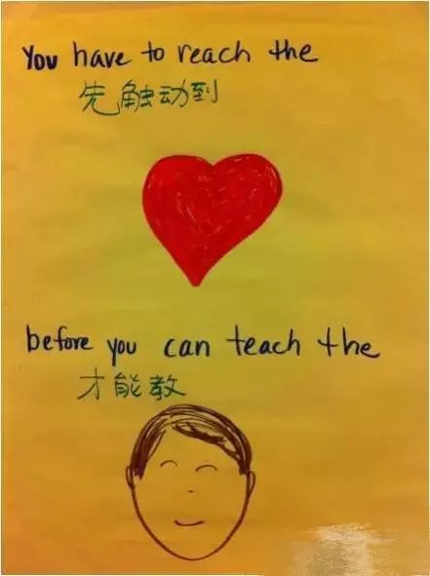
感觉好，才能做的好
积极的情绪会让我们的大脑反应更敏捷，思路更开阔，已经有研究证明，积极的情绪能产生更全面的注意力，更多的创造性和更全面的思维

Slide 35
积极情绪
先处理情绪，再解决事情
孩子说：某某真是个混蛋，我要揍他一顿！
认可——准许——寻求解决办法

Slide 36
第二节 积极关注
批评、纠正、指责——固执、反叛、自卑、绝望
积极关注——挖掘、发现、放大，强化、训练孩子的优势、亮点、潜能，
自信、乐观、自律、合作
Notes:
很多时候家长都会说：你都这么大了，怎么就不能好好收拾一下自己的房间啊？都什么时候了，还这么不急不慢的，考不上好高中你就后悔去吧？你看看又是因为粗心，你就不能细心严谨一些吗？批评指责会让孩子感觉好吗？会激发孩子更加高效整洁更加严谨认真吗？
相反，我们换一种说法，看到孩子身上的亮点，看到孩子身上积极的方面，发现他，放大他，孩子会受到鼓舞，会愿意做
你今天的衬衣和外套颜色很搭，很配你，很阳光。审美不错嘛。
我发现你和同学谈论某件事情的时候逻辑性很强啊，表达也不错，你在课堂上也是这样的吧，真不赖1
楼上奶奶说你今天要帮他拎袋子，夸你懂事，妈妈真为你感到高兴。
这次考试语文作文分数这么大进步，有潜力啊？我就说作文这一关你会有突破的！

Slide 37



第三节 正确的表扬与批评
表扬的能与不能
1.表扬孩子的努力而不是天赋。
“因为你特别认真练习，所以顺利通过了钢琴考试。”
“儿子，你太有天赋了，轻轻松松就通过了钢琴考试。”
2. 表扬要具体、明确、有画面感。
“孩子，你现在的行动速度快如闪电，真了不起！”
“儿子，你真棒，你真了不起！”

Slide 38

第三节 正确的表扬与批评
正确表扬的方法
1
描述孩子的行为
2
说出行为的结果
3
真诚的表达自己的感受
或感谢

Slide 39

第三节 正确的表扬与批评
批评的能与不能
1.批评孩子的行为而不是这个人
“你随便拿别人的东西，这是不好的行为，妈妈不喜欢你这样的行为。”
“你随便拿别人的东西，我不喜欢你了。”
2. 习惯性的行为，越批评越强化
（语言不能对抗自动化系统） “和你说了一百次了，不要啃手指甲了，听见了没有！”
3. 超出孩子能力范围的事情，不能批评
“你这么小就学会撒谎了，真是道德品质有问题。”

Slide 40


第四节 积极的亲子沟通
心态
积极心态——当下、放下、收下
积极沟通三步走
倾听
积极倾听——共情同理、积极关注
表达
积极表达——只说你想要的
Notes:
关于倾听，怎样听？怎样能让孩子愿意和你分享和倾诉？

Slide 41

第五节 积极的家校沟通
家校沟通要关注事情而不是情绪。家长要帮助孩子在学校的环境中发展出与人相处、处理问题的能力，而不是给孩子过度的保护。
当遇到家校矛盾，需要有理有据、合情合法的解决问题。切忌把孩子推向群体的对立面，以免让孩子产生社交恐惧。我们需要理性和科学的解决方案
谨慎使用媒体和互联网，不要做让自己后悔，也让孩子后悔的事情。

Slide 42

第四节 积极的家校合作
为孩子代言
帮家长会爱

Slide 43


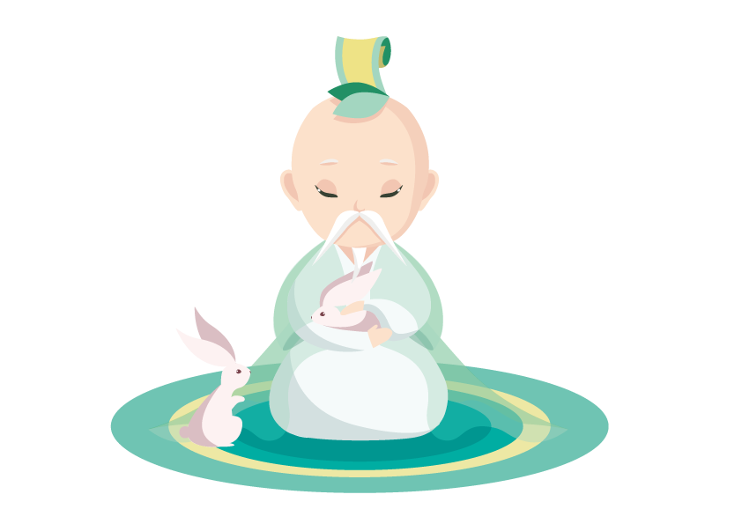
积极创造幸福——积极心理学在小学中的应用

Slide 44


杰出教子密码
知子花微信公众号

